Slide 1
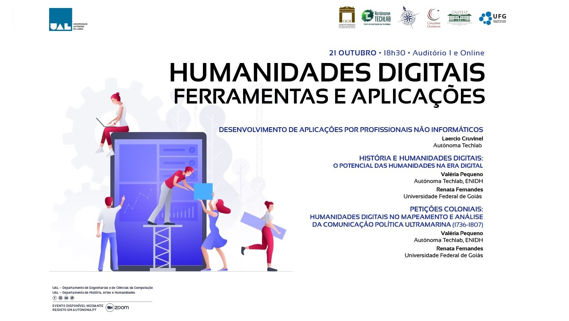

Slide 2
AGENDA
Desenvolvimento de aplicações por profissionais não informáticos
Laercio Cruvinel, Autónoma Techlab
História e Humanidades Digitais: O Potencial das Humanidades na Era Digital
Valéria Pequeno, Autónoma Techlab
Renata Fernandes, Universidade Federal de Goiás
Petições Coloniais: Humanidades Digitais no Mapeamento e Análise da Comunicação Política Ultramarina (1736-1807)
Valéria Pequeno, Autónoma Techlab
Renata Fernandes, Universidade Federal de Goiás

Slide 3
Desenvolvimento de aplicações por profissionais não informáticos
Motivação
Conceitos
Paradigmas Aplicacionais e Arquitetura Genérica de uma Aplicação Web
Ferramentas “Amigáveis”
  Desenho e implementação da base de dados
  Ferramentas no-code
  Ferramentas low-code

Slide 4
Motivação
"Para construir uma app, pode-se pensar que é necessário um diploma de informática – ou, ao menos, aprender uma linguagem de codificação inteiramente do zero. Mas tudo isso mudou com a rápida ascensão do low code, um método de codificação simplificado que capacita todos - mesmo cientistas não informáticos - a criar aplicações digitais. Como resultado, os profissionais com uma série de origens, estão a encontrar o seu caminho em carreiras que envolvem low code."
“To build an app, you might think you need a computer science degree – or at least, to learn an entirely new coding language. But all of that has changed with the rapid rise of low-code, a simplified coding method that empowers everyone — even non-computer scientists — to create digital applications. As a result, workers with an array of professional backgrounds, from hospitality to business development, are finding their way into careers that involve low-code.”
The Washington Post

Slide 5
Conceitos
Desenvolvimento de Software
  É a atividade de criar programas de computação (aplicações, apps, sites) para solucionar problemas
  Atividade muito valorizada no mercado de trabalho, devido ao protagonismo da internet e computação em geral no cotidiano
Software
  É um produto virtual – um conjunto de instruções que denominamos código
Transformação Digital
  Criação de uma nova cultura na mentalidade empreendedora
  Vídeo da conferência “Dilemas da Nova Transformação Digital”

Slide 6
Paradigmas Aplicacionais
Aplicação Standalone
  Usa exclusivamente o dispositivo de computação do utilizador (PC, tablet, telemóvel) para realizar suas funções principais
  Pode necessitar de meios externos (GPS, rede para links de ajuda, ficheiros na nuvem que são processados localmente, etc.)
Aplicação Cliente/Servidor
  A computação é dividida entre uma camada de apresentação (faz a interação com o utilizador) e uma camada de processamento
  Esta segunda camada geralmente está noutra máquina, com acesso via rede
Aplicação Multi-Tiered
  Na sua forma mais comum, a máquina do cliente comunica-se com um servidor web, e este vai buscar os dados a uma base de dados

Slide 7
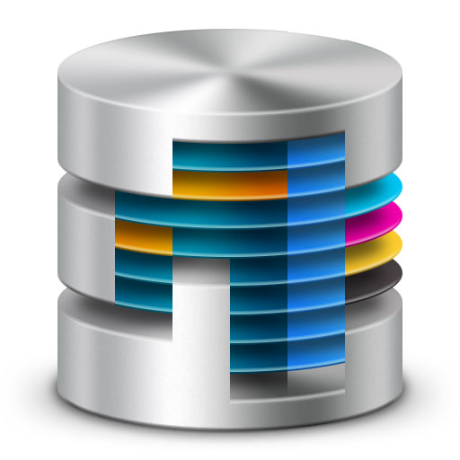

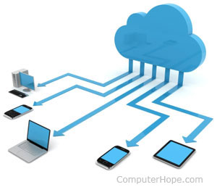
Arquitetura Genérica de uma Aplicação Web
CRUD
REST
Create
Read
Update
Delete
POST
GET
PUT/PATCH
DELETE
Base de Dados
Servidor Web
Clientes
(geralmente os
navegadores)
As imagens estão licenciadas ao abrigo da CC BY

Slide 8
Desenho e Implementação da Base de Dados
Ferramentas de database design permitem construir modelos de classes de dados e relações entre classes, utilizando uma interface gráfica, e gerar os scripts necessários para implementar a solução
  Geralmente permitem também a Engenharia Reversa (obter o modelo a partir de uma base de dados existente)
Para desenvolver as bases de dados:
Ferramentas com acesso Community DbSchema SQL Server Management Studio Oracle SQL Developer Data Modeler Vertabelo | Vídeos de apoio sugeridos Database Design Tutorial Database Design Mistakes Design a Database Using MySQL Criar uma Base de Dados é Simples? – J. Ribeiro

Slide 9
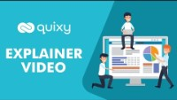
Ferramentas No-Code para criação de aplicações Web
O desenvolvimento é feito através de interfaces gráficas, sem escrita de código
  Geralmente oferecem uma série de modelos (templates) para iniciar o desenvolvimento, tais como formulários para visualizar e inserir dados e diagramas de fluxos de trabalho
As melhores ferramentas no-code segundo análise do grupo G2, ordenadas por facilidade de utilização:
Quixy Airtable (no-code/low-code) Softr Landbot Jotform Apps | Glide Jotform Tables SurveySparrow Appy Pie ServiceNow App Engine (no-code/low-code)
G2 é um "software marketplace" que faz recomendações baseadas em peer reviews.
https://company.g2.com

Slide 10
Ferramentas Low-Code para criação de aplicações Web
Nas finanças, um unicórnio é uma empresa startup privada com uma avaliação atual de mil milhões de dólares ou mais.
O desenvolvimento é feito através de interfaces gráficas
  Pode resultar em aplicações completamente operacionais, ou necessitar de alguma codificação adicional
Algumas ferramentas e plataformas low-code incluem (também por ordem de facilidade para utilização):
Claris FileMaker UIPath OutSystems “Unicórnio” fundada em Portugal em 2001 Caspio | Spring Boot SS&C Blue Prism Appian Oracle Apex segundo a Oracle, a plataforma de low code mais popular

Slide 11
PERGUNTAS?

